Slide 1
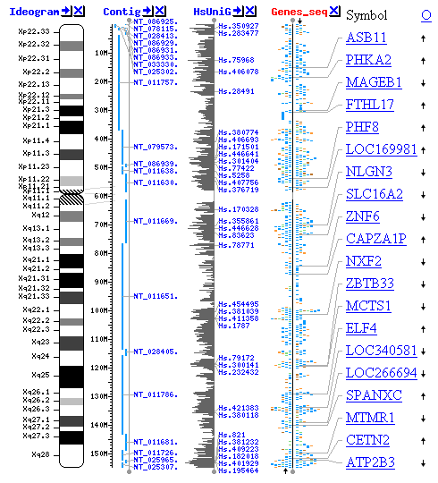
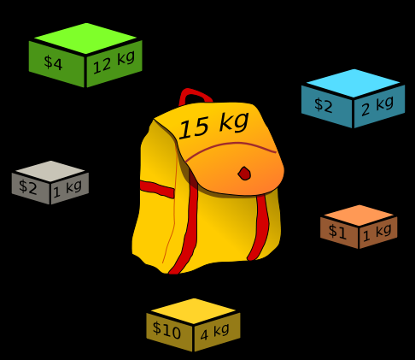
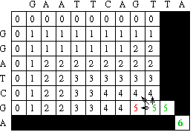
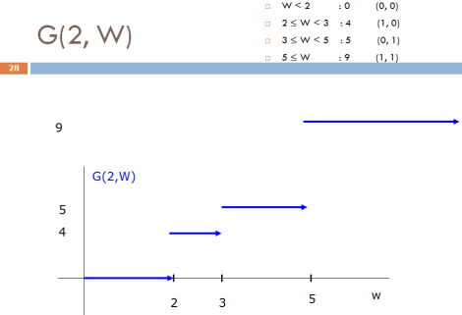
Dinamično programiranje
Vir določenih slik: Wikipedia

Slide 2
Dinamično programiranje
Osnovna lastnost dinamičnega programiranja = temelji na pravilu optimalnosti:
  Rešitev je optimalna, če so rešitve podproblemov zase optimalne.
Prepletanje podproblemov
Memoizacija (pomnjenje rešitev podproblemov)
Bellmanova enačba

Slide 3
Dinamično programiranje
Reševanje optimizacijskih problemov – vsaka potencialna rešitev ima vrednost, iščemo rešitev z min/max vrednostjo.
Problem razbijemo na več enostavnejših, med seboj povezanih, podproblemov iste vrste.
  Razbijemo reševanje originalnega problema na podprobleme in preverimo pravilo optimalnosti (podrešitev optimalne rešitve je optimalna rešitev podproblema).
Podprobleme rešujemo ločeno in med njimi prenašamo rešitve.
Rešitve problemov shranjujemo in jih pri kasnejših klicih problemov uporabimo.

Slide 4
Dva pristopa
Od zgoraj navdol
Od spodaj navzgor

Slide 5
Od zgoraj navzdol
Običajen potek reševanja naloge z dinamičnim programiranjem od zgoraj navzdol.
  Razbijemo reševanje originalnega problema na podprobleme in preverimo pravilo optimalnosti (podrešitev optimalne rešitve je optimalna rešitev podproblema).
  Nastavimo rekurzivno enačbo.
  Izračunaj vrednost optimalne rešitve = rešimo rekurzivno enačbo
    Običajno pri tem uporabimo memoizacijo – pomnjenje prejšnjih rešitev.

Slide 6
Od spodaj navzgor
Vse delne rešitve, ki sestavljajo optimalno rešitev, morajo biti tudi optimalne (pravilo optimalnosti).
Ker je iskanje optimalnih rešitev majhnih problemov lahko, najprej poiščemo vse mogoče delne rešitve podproblemov, ki bi lahko nastopili, ter jih shranimo.
iz njih tvorimo rešitve nekoliko zahtevnejših problemov (ni nam treba upoštevati morebitnih neoptimalnih možnosti, ker smo jih izločili že prej).
postopek nadaljujemo, dokler ne najdemo končne rešitve problema.
praviloma bomo pripravili rešitve mnogih manjših problemov, ki jih ne bomo uporabili v končni rešitvi, vendar bomo zaradi njih pri reševanju morali preizkusiti manj možnosti.

Slide 7
Dp od spodaj navzgor
Problem razbijemo na več enostavnejših, med seboj povezanih, podproblemov, običajno iste vrste.
Podprobleme rešujemo ločeno in med njimi prenašamo rešitve.
Iz rešitev enostavnih podproblemov sestavljamo rešitev težjih problemov.

Slide 8
Osnovna težava

Slide 9
Enostaven zapis z rekurzijo (Bellmanova enačba)
0/1 nahrbtnik
  G(i,W) = max{G(i-1,W), G(i-1, W-v_{i}) + c_{i})}
    G(0, W) = 0, W >= 0 (nimamo predmetov, nahrbtnik pa)
    G(0, W) = -∞, W < 0 (nimamo predmetov, nahrbtnika pa tudi ne)
  Računamo G(n, V)
FW:
  D(k)(i, j) = max {D(k-1)(i, j), D(k-1)(i, k) + D(k-1)(k, j)}
    D(0)(i,j) = e(i, j)
  Računamo D(n)
Optimalno iskalno drevo
  Opt(i,j) = min_{i<=r<=j}(Opt(i, r-1) + Opt(r+1, j)) + C_{i,j}
  Računamo Opt(1,n)

Slide 10
A če zadevo napišemo rekurzivno
Prepočasi!
Rekurzivna definicija ne pomeni nujno, da moramo algoritem zapisati rekurzivno
Klasičen primer: Fibonaccijevo zaporedje

Slide 11
Zakaj?
Rekurzija je "neumna"
Veliko dela opravimo prevečkrat!

Slide 12
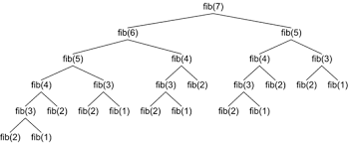
Drevo klicev tipičnega rekurzivnega problema

Slide 13
Kako "spametovati" rekurzijo
"Memoizacija"
glCache = dict()
def FibMem(n):
''' s pomočjo globalnega slovarja glCache'''
if n == 0:
return 1
if n == 1:
return 1
if n in glCache:
return glCache[n]
# ni ga v slovarju
rez = FibMem(n-2) + FibMem(n-1)
glCache[n] = rez # si ga zapomnimo
return rez

Slide 14
A z iteracijo gre načeloma še hitreje …
In to bo tudi naša pot:
Najprej uporabimo kar direktno rekurzijo z memoizacijo
  Pristop od zgoraj navzdol
Potem pa premislimo, če gre z "običajno" iteracijo
  Smiselno določiti vrstni red računanja!
  Pristop od spodaj navzgor

Slide 15
PRIMERI

Slide 16
Samo naštejmo
0/1 nahrbtnik
Optimalno statično iskalno drevo
Floyd Warshalov algoritem za APSP
Optimalno množenje zaporedja matrik
Bellman Fordov algoritem za SSSP
Najdaljše naraščajoče podzaporedje
Razdalja med nizi
Podmnožica z določeno vsoto
Optimalno razporejanje opravil na stroj
Določanje optimalnih odsekoma regresijskih funkcij
Napovedovanje sekundarne strukture RNA (računska biologija)

